Slide 1
סימולציה של אירועים בדידים לניתוח מערכות תורים
שיעור 12
הגרלת מספרים במחשב
מפסאודו־אקראיות, דרך ההתפלגות האחידה — לכל התפלגות שנרצה

Slide 2
‪Lesson 12 · Pseudo-random numbers‬
מה נעשה היום?
מחשב לא באמת מגריל
הוא מריץ אלגוריתם דטרמיניסטי שמייצר סדרה שנראית אקראית.
ערך ההתחלה
קובע את כל הסדרה — ומאפשר לשחזר סימולציה בדיוק.
ההתפלגות האחידה
חומר הגלם של כל ההגרלות.
מאחידה לכל התפלגות
חלוקת הקטע, הפונקציה ההפוכה, ושיטות מיוחדות.
שיעור 12 · מספרים פסאודו־אקראיים · 1

Slide 3
‪Pseudo-random number generators‬
למה מחשב לא באמת מגריל?
מחשב הוא דטרמיניסטי
אותו מצב התחלתי ואותן הוראות — בדיוק אותה תוצאה.
אז מה הוא עושה?
מריץ אלגוריתם שמייצר סדרה שנראית אקראית, אבל אינה כזאת.
‪Pseudo-random‬
סדרה כזאת נקראת פסאודו־אקראית.
‪PRNG‬
והאלגוריתם שמייצר אותה — מחולל מספרים פסאודו־אקראיים.
שיעור 12 · מספרים פסאודו־אקראיים · 2

Slide 4
‪A linear congruential generator · X₀ = seed‬
מחולל פשוט לדוגמה
ערך ההתחלה הערך הראשון בסדרה. הוא קובע לחלוטין את כל מה שבא אחריו.
שארית כל ערך הוא השארית מחלוקה ב-16 — ולכן תמיד בין 0 ל-15.
לא לשימוש אמיתי המחולל קטן מדי. אבל הוא מצוין כדי להבין את הרעיון.
שיעור 12 · מספרים פסאודו־אקראיים · 3

Slide 5
‪First 12 values from each seed‬
אותו ערך התחלה — אותה סדרה
‪seed‬ | 1 | 2 | 3 | 4 | 5 | 6 | 7 | 8 | 9 | 10 | 11 | 12
7 | 6 | 1 | 8 | 11 | 10 | 5 | 12 | 15 | 14 | 9 | 0 | 3
7 | 6 | 1 | 8 | 11 | 10 | 5 | 12 | 15 | 14 | 9 | 0 | 3
8 | 11 | 10 | 5 | 12 | 15 | 14 | 9 | 0 | 3 | 2 | 13 | 4
שתי הריצות עם 7 זהות לגמרי. עם 8 מקבלים סדרה אחרת — אבל שימו לב שהמספרים מוכרים.
שיעור 12 · מספרים פסאודו־אקראיים · 4

Slide 6
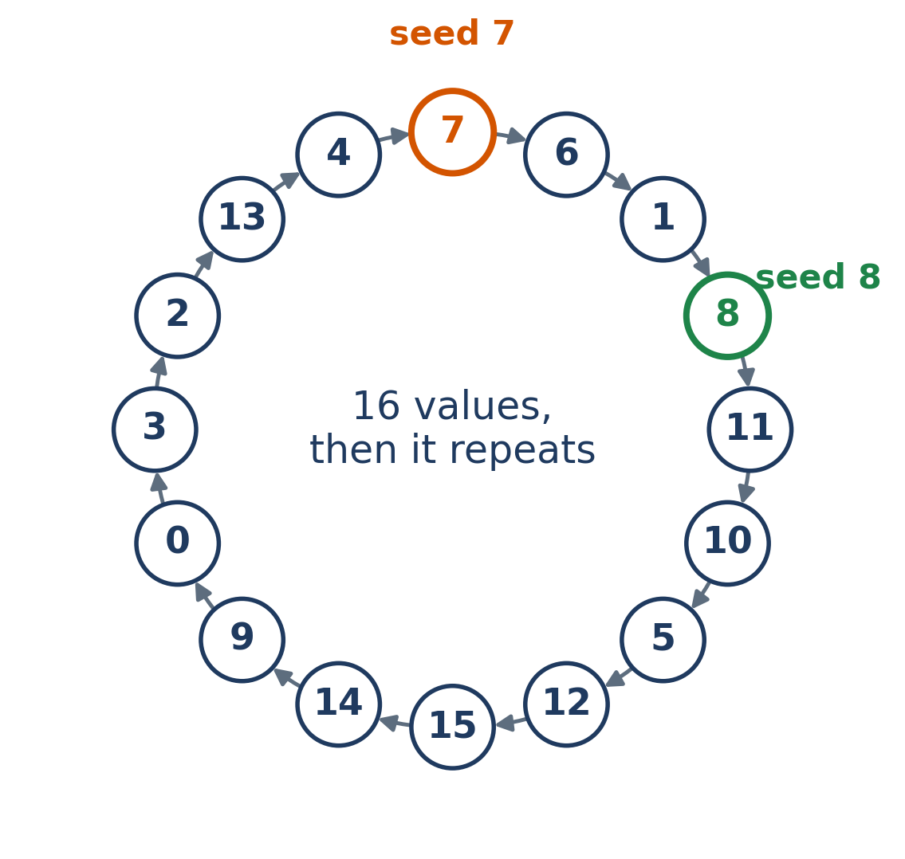
‪The generator's cycle‬
בעצם יש רק מעגל אחד
המחולל עובר על כל 16 הערכים וחוזר. ערך ההתחלה רק קובע מאיפה במעגל מתחילים.
שיעור 12 · מספרים פסאודו־אקראיים · 5

Slide 7
‪Real PRNGs · NumPy default: PCG64‬
ומה עם מחוללים אמיתיים?
אותו עיקרון
גם הם מחזוריים — אבל המחזור ארוך בצורה בלתי נתפסת.
המחולל של הספרייה
מחזור באורך 2 בחזקת 128 — הרבה יותר מכל הגרלה שנעשה אי פעם.
מחולל טוב
לא רק ארוך: הסדרה עוברת מבחנים סטטיסטיים כאילו הייתה אקראית באמת.
שיעור 12 · מספרים פסאודו־אקראיים · 6

Slide 8
‪Why seeds matter‬
למה ערך ההתחלה חשוב?
שחזור
אותו ערך התחלה ואותו מחולל — בדיוק אותה סדרה, בכל מחשב ובכל פעם.
ניפוי שגיאות
אפשר להריץ שוב בדיוק את הריצה שבה משהו השתבש.
השוואה הוגנת
שתי חלופות עם אותן הגרלות — כמו בשיעור על אופטימיזציה.
ושינוי שלו
נותן סדרה חדשה — כלומר ריצה בלתי תלויה של הסימולציה.
שיעור 12 · מספרים פסאודו־אקראיים · 7

Slide 9
‪np.random.default_rng(seed).random(5)‬
אותו דבר בספרייה של פייתון
‪Generator‬ | ‪seed‬ | ‪1st‬ | ‪2nd‬ | ‪3rd‬ | ‪4th‬ | ‪5th‬
1 | 123 | 0.682 | 0.054 | 0.220 | 0.184 | 0.176
2 | 123 | 0.682 | 0.054 | 0.220 | 0.184 | 0.176
3 | 999 | 0.779 | 0.172 | 0.714 | 0.750 | 0.171
שני המחוללים עם אותו ערך התחלה מייצרים בדיוק את אותם מספרים.
שיעור 12 · מספרים פסאודו־אקראיים · 8

Slide 10
‪From uniform to anything‬
מההתפלגות האחידה לכל התפלגות
שיעור 12 · מספרים פסאודו־אקראיים · 9

Slide 11
‪Uniform(0,1)‬
ההתפלגות האחידה בין 0 ל-1
ההסתברות היא האורך כל קטע מקבל הסתברות ששווה לאורכו.
דוגמה ההסתברות להיות מתחת ל-0.2 היא 0.2. בין 0.4 ל-0.7 — בדיוק 0.3.
בדיקה במיליון הגרלות קיבלנו 0.1999 ו-0.3001, וממוצע 0.5000.
שיעור 12 · מספרים פסאודו־אקראיים · 10

Slide 12
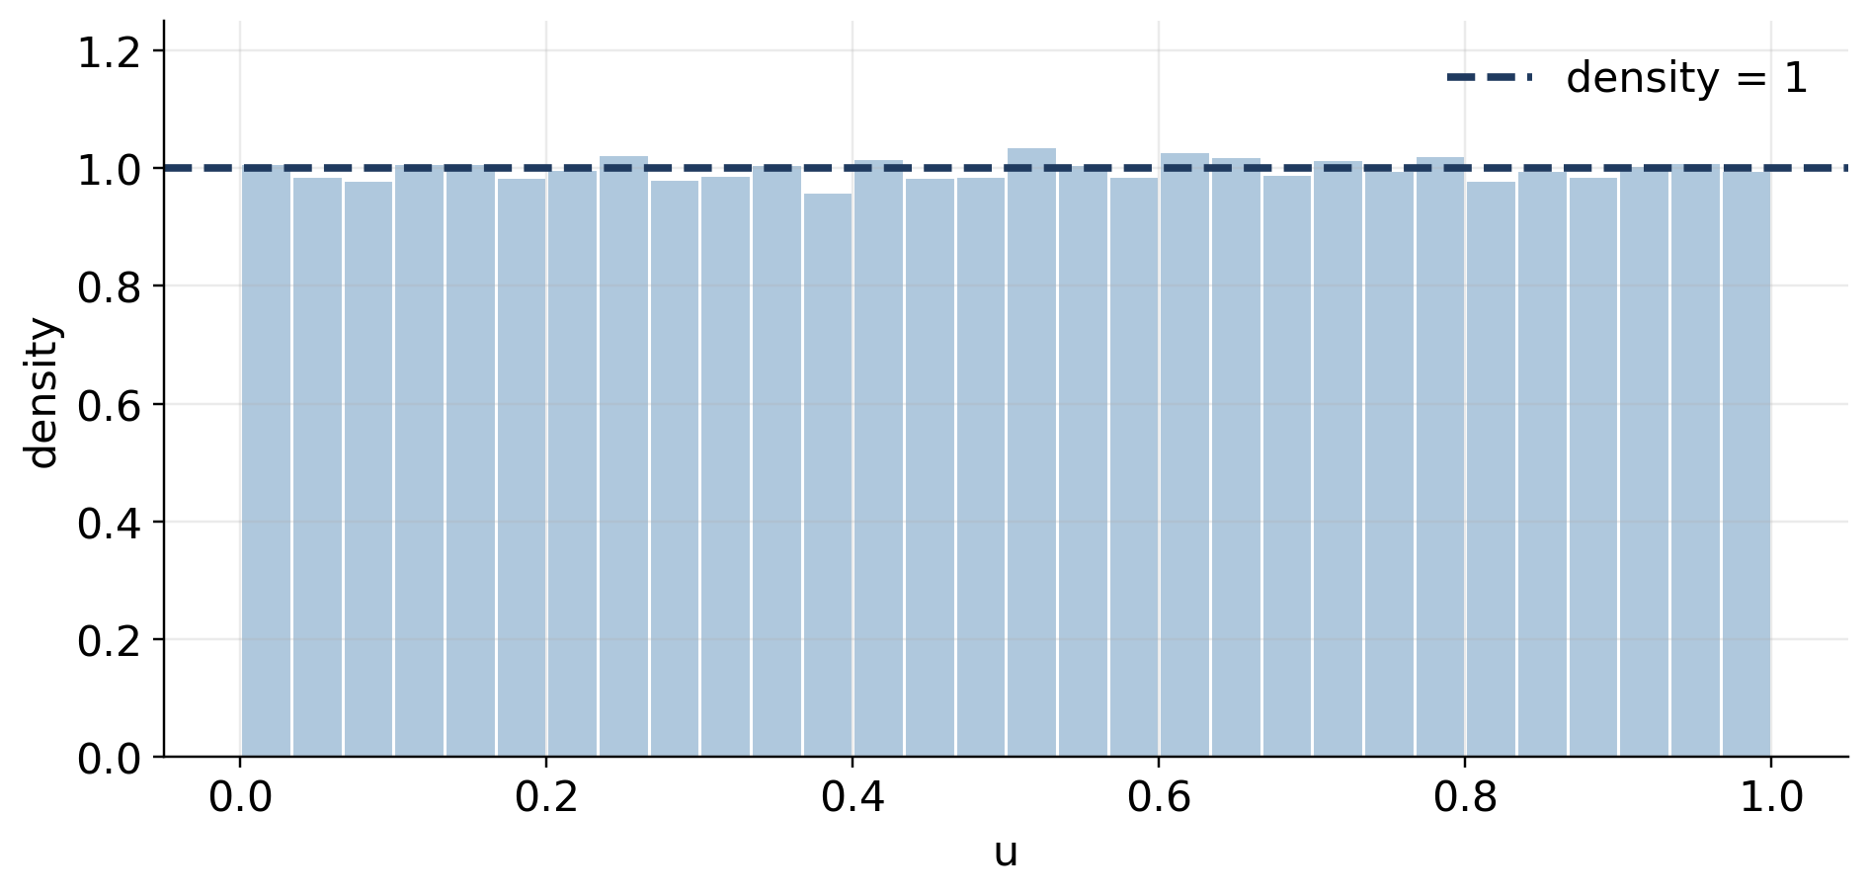
‪Histogram of U(0,1)‬
היסטוגרמה של 100,000 הגרלות
כל העמודות בגובה דומה — בדיוק מה שמצפים מהתפלגות אחידה.
שיעור 12 · מספרים פסאודו־אקראיים · 11

Slide 13
‪Bernoulli(p)‬
מאחידה לברנולי
למה זה עובד? האורך של הקטע מ-0 עד ההסתברות הרצויה שווה בדיוק להסתברות הזאת.
בדיקה עם הסתברות 0.3 ומיליון הגרלות — קיבלנו 0.2997.
שיעור 12 · מספרים פסאודו־אקראיים · 12

Slide 14
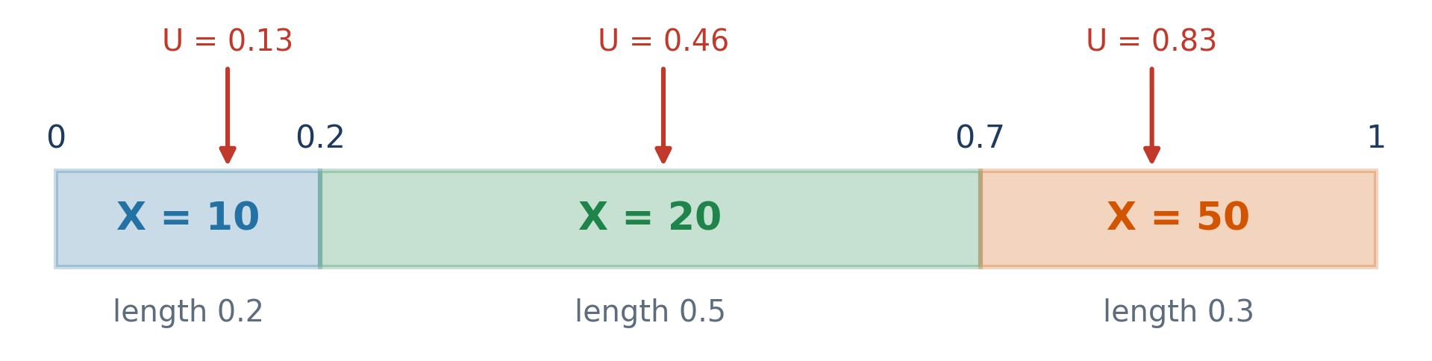
‪P(X=10) = 0.2 · P(X=20) = 0.5 · P(X=50) = 0.3‬
התפלגות בדידה כללית
חלוקת הקטע מחלקים את הקטע מ-0 עד 1 לחתיכות שאורכן שווה להסתברויות.
ההגרלה החתיכה שבה נופלת ההגרלה האחידה קובעת את הערך.
בדיקה במיליון הגרלות קיבלנו 0.2003, 0.5000 ו-0.2997 — מול 0.2, 0.5 ו-0.3.
שיעור 12 · מספרים פסאודו־אקראיים · 13

Slide 15
‪Inverse transform sampling‬
שיטת הפונקציה ההפוכה
הכללה של חלוקת הקטע ההסתברויות המצטברות הן בדיוק פונקציית ההתפלגות המצטברת.
הרעיון מגרילים ערך אחיד, ומחפשים את הנקודה שבה ההתפלגות המצטברת מגיעה אליו.
התוצאה המשתנה שמתקבל מתפלג בדיוק לפי ההתפלגות הרצויה.
שיעור 12 · מספרים פסאודו־אקראיים · 14

Slide 16
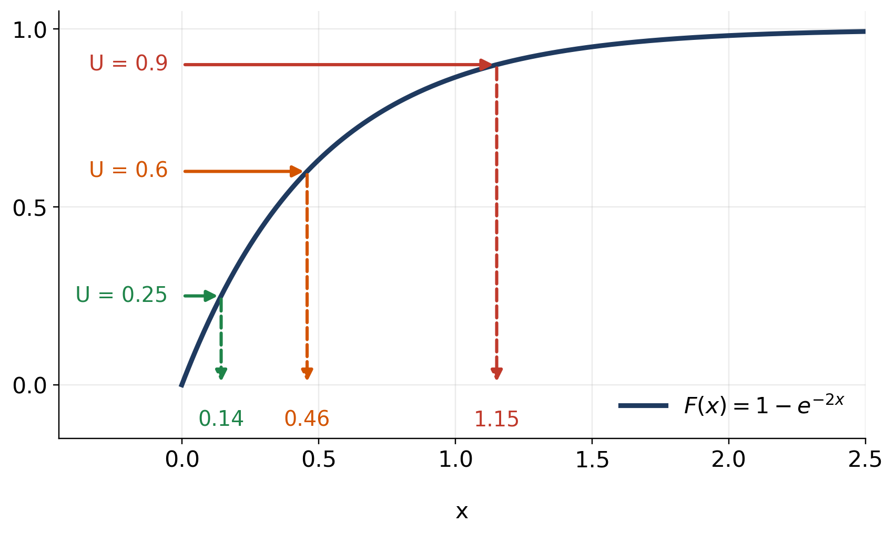
‪Exponential with λ = 2‬
שיטת הפונקציה ההפוכה בציור
מגרילים ערך על הציר האנכי, הולכים ימינה עד העקומה, ויורדים לציר האופקי — זו ההגרלה.
שיעור 12 · מספרים פסאודו־אקראיים · 15

Slide 17
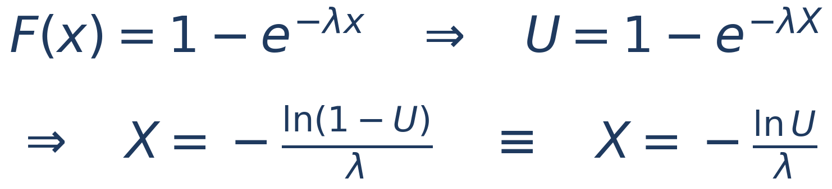
‪Exp(λ) by inverse transform‬
דוגמה מלאה: התפלגות מעריכית
פותרים מציבים את ההגרלה האחידה במקום ההתפלגות המצטברת, ומחלצים את המשתנה.
קיצור גם אחד פחות ערך אחיד הוא אחיד — לכן אפשר להשתמש בנוסחה הפשוטה יותר.
בדיקה עם קצב 2 ומיליון הגרלות — ממוצע 0.4996, מול 0.5 בתיאוריה.
שיעור 12 · מספרים פסאודו־אקראיים · 16

Slide 18
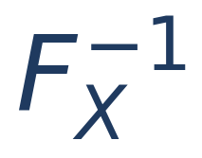




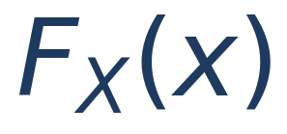
‪Notation‬
מה אומר כל סימון?
הפונקציה ההפוכה
מקבלת הסתברות ומחזירה את הערך שמתאים לה.
הגרלה אחידה
מספר בין 0 ל-1 — חומר הגלם של כל ההגרלות.
הקצב
הפרמטר של ההתפלגות המעריכית. התוחלת היא אחד חלקי הקצב.
ערך ההתחלה
הערך שממנו המחולל מתחיל. קובע את כל הסדרה.
ההתפלגות הנורמלית המצטברת
של המשתנה הנורמלי הסטנדרטי. אין לה הפכית בנוסחה פשוטה.
ההתפלגות המצטברת
ההסתברות שהמשתנה קטן או שווה לערך נתון.
שיעור 12 · מספרים פסאודו־אקראיים · 17

Slide 19
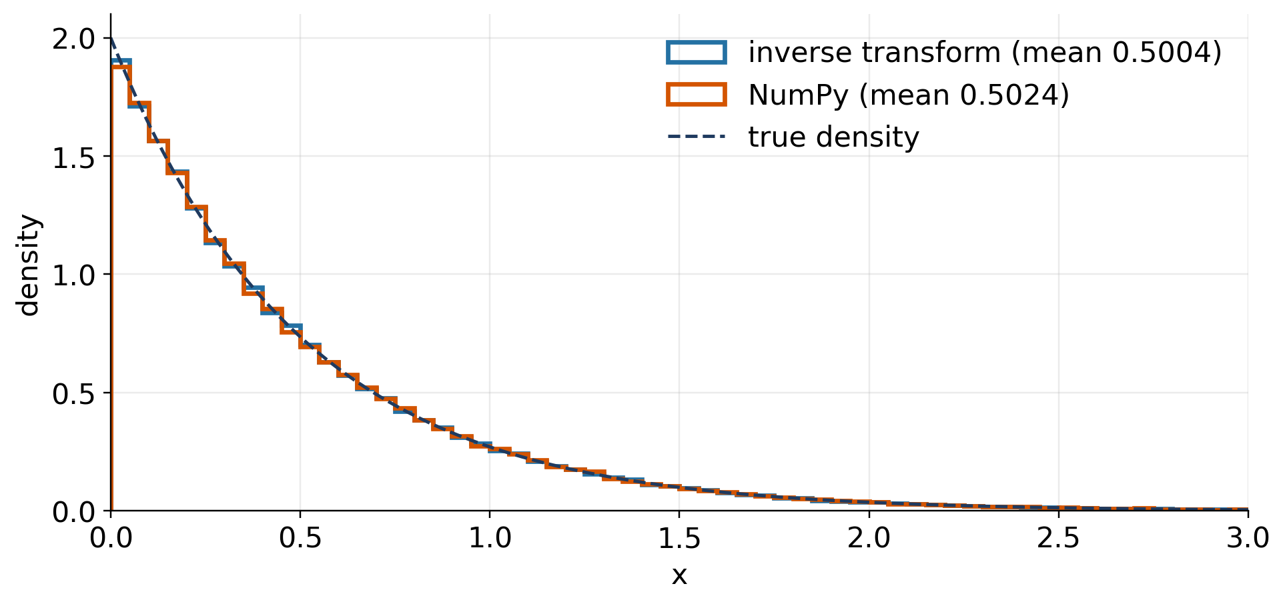
‪Inverse transform vs. NumPy‬
הגרלה ידנית מול הפונקציה המובנית
שתי ההיסטוגרמות כמעט חופפות, ושתיהן מתאימות לצפיפות האמיתית.
שיעור 12 · מספרים פסאודו־אקראיים · 18

Slide 20
‪Uniform(a, b)‬
אחידה על כל קטע
מתיחה והזזה מכפילים באורך הקטע ומוסיפים את נקודת ההתחלה.
בדיקה בקטע מ-5 עד 12: ממוצע 8.4975 מול 8.5, וכל הערכים בתוך הקטע.
שיעור 12 · מספרים פסאודו־אקראיים · 19

Slide 21
‪Normal distribution‬
ומה עם ההתפלגות הנורמלית?
בעיקרון
אפשר להשתמש בפונקציה ההפוכה של ההתפלגות המצטברת הנורמלית.
בפועל
אין לה נוסחה פשוטה — צריך קירובים נומריים.
הפתרון
שיטות מיוחדות שעוקפות את הבעיה.
‪Box–Muller‬
דוגמה קלאסית — שתי הגרלות אחידות נותנות שני משתנים נורמליים.
שיעור 12 · מספרים פסאודו־אקראיים · 20

Slide 22
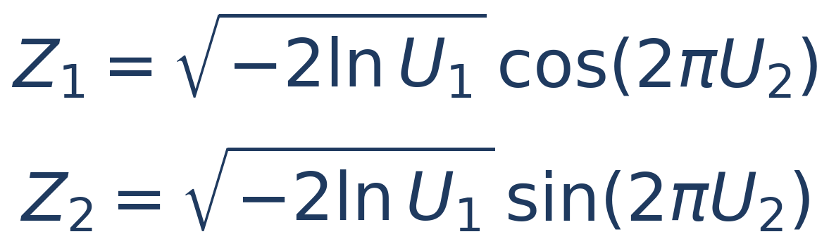
‪Box–Muller transform‬
שיטת בוקס־מילר
הקלט שתי הגרלות אחידות בלתי תלויות.
הפלט שני משתנים נורמליים סטנדרטיים, ובלתי תלויים זה בזה.
בדיקה בחצי מיליון הגרלות — ממוצעים קרובים ל-0, ושונויות של 1.000 ו-0.997.
שיעור 12 · מספרים פסאודו־אקראיים · 21

Slide 23
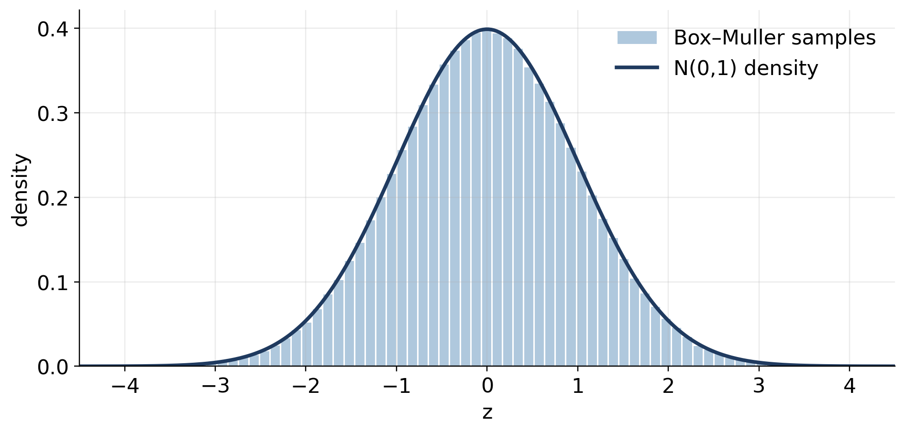
‪Box–Muller samples vs. N(0,1)‬
ההגרלות מול הצפיפות הנורמלית
ההיסטוגרמה של 500,000 ההגרלות יושבת בדיוק על עקומת הפעמון.
שיעור 12 · מספרים פסאודו־אקראיים · 22

Slide 24
‪Under the hood‬
איך זה עובד בספרייה?
הגרלה אחידה
המחולל מייצר ביטים פסאודו־אקראיים, וממיר אותם למספר בין 0 ל-1.
התפלגויות אחרות
אותם ביטים, יחד עם אלגוריתם דגימה שמתאים לכל התפלגות.
לא תמיד פונקציה הפוכה
יש אלגוריתמים מהירים יותר לכל התפלגות — אבל העיקרון זהה.
המסר
ההתפלגות האחידה היא הדרך הנכונה להבין איך הכול נבנה.
שיעור 12 · מספרים פסאודו־אקראיים · 23

Slide 25
‪Back to queues‬
בחזרה לתורים
שיעור 12 · מספרים פסאודו־אקראיים · 24

Slide 26
‪M/M/1 · λ = 2, μ = 3 · X = −ln(U) / rate‬
קלט לתור מהגרלות אחידות
‪Customer‬ | ‪U (arrival)‬ | ‪Inter-arrival‬ | ‪U (service)‬ | ‪Service‬
1 | 0.682 | 0.191 | 0.513 | 0.223
2 | 0.054 | 1.461 | 0.245 | 0.469
3 | 0.220 | 0.756 | 0.824 | 0.064
4 | 0.184 | 0.845 | 0.214 | 0.514
5 | 0.176 | 0.869 | 0.741 | 0.100
כל זמן הוא מינוס הלוגריתם של ההגרלה האחידה, חלקי הקצב. הגרלה קטנה — זמן ארוך.
שיעור 12 · מספרים פסאודו־אקראיים · 25

Slide 27
‪Reproducing a whole simulation‬
ערך התחלה אחד — סימולציה שלמה
מחולל אחד
אם כל ההגרלות בסימולציה מגיעות מאותו מחולל —
ערך ההתחלה קובע הכול
את זמני ההגעה, את זמני השירות, ולכן גם את אורכי התור וזמני ההמתנה.
שחזור מלא
אותו ערך התחלה — אותה ריצה בדיוק, עד הספרה האחרונה.
ריצות בלתי תלויות
ערכי התחלה שונים — ריצות שונות, שאפשר למצע ביניהן.
שיעור 12 · מספרים פסאודו־אקראיים · 26

Slide 28
‪Takeaways‬
מה לוקחים מהשיעור?
פסאודו־אקראיות
המחשב מריץ אלגוריתם דטרמיניסטי, שמתחיל מערך התחלה.
מחולל טוב
מחזור ארוך מאוד, ותכונות סטטיסטיות כמו של מספרים אקראיים אמיתיים.
ההתפלגות האחידה
אבן הבניין: חלוקת הקטע, הפונקציה ההפוכה ושיטות מיוחדות.
ערך ההתחלה
מאפשר לשחזר ניסויים ולהשוות בין מערכות בצורה הוגנת.
שיעור 12 · מספרים פסאודו־אקראיים · 27

